Slide 1







Fachstellenverbund sexualisierte Gewalt Wuppertal - Remscheid
Bild von Bianca Blauth auf Pixabay
Fachstellenverbund
Sexualisierte Gewalt
Vorstellung der Fachstellenarbeit in Wuppertal
Kinder- und Jugendhilfe-Ausschuss
02/2025
Referent*in: Tabea Symanzik, Dominik Tschense
(Fachstelle Stadt Wuppertal)

Slide 2
Inhalte
Fachstellenverbund
Sexualisierte Gewalt
Bild von Bianca Blauth auf Pixabay
Struktur und Aufbau des Beratungsangebotes hier in Wuppertal
Fallaufkommen & Zielgruppenerreichung in Wuppertal
Multiprofessionelle Zusammenarbeit in Wuppertal

Slide 3
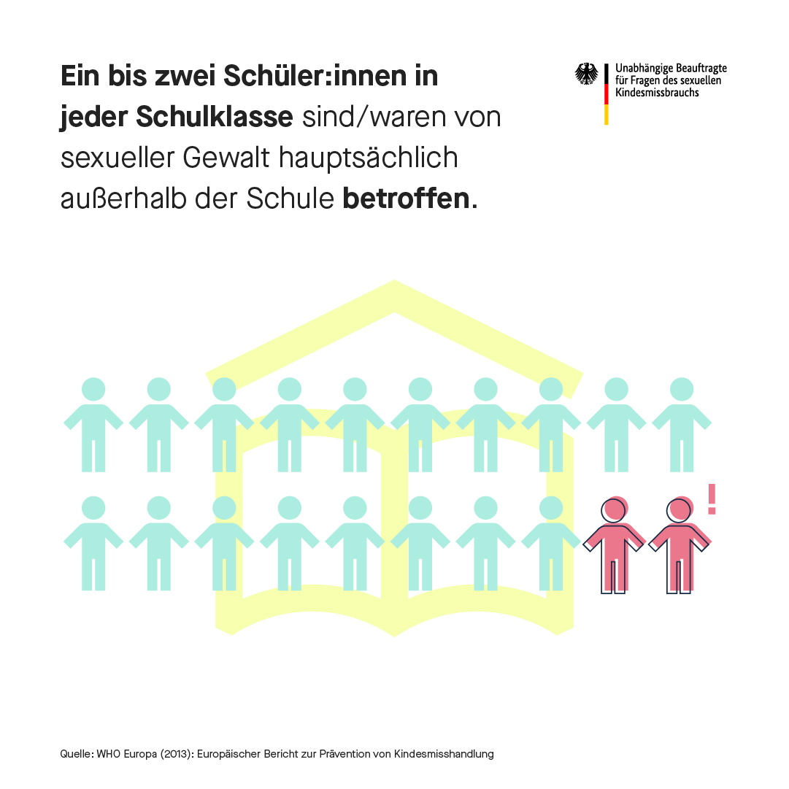
→ Einstieg: Wie viele Kinder sind betroffen?
Bild von Bianca Blauth auf Pixabay
Fachstellenverbund
Sexualisierte Gewalt
Es gibt KEINE Institution, die NICHT betroffen ist!
1
Sex. Gewalt im Netz
Jugendliche12-19 J.
2
Notes:
….das meint eindeutig auch sexualisierte Gewalt durch Kinder/Jugendliche bzw. Schülerinnen und Schüler!
Hellfeld: Laut Polizeilicher Kriminalstatistik in 2022 15.520 Fälle von sexuellem Kindesmissbrauch.
1)Quelle: In Europa sind laut Schätzungen aus dem Jahr 2013 rund 18 Mio. Kinder und Jugendliche von sexueller Gewalt betroffen. Auf Deutschland übertragen ist von rd. 1 Mio. betroffener Kinder und Jugendlicher auszugehen. Insgesamt sind 2/3 der Minderjährigen in Deutschland im Schulalter. Damit ist von rd. 600.000 betroffenen Schüler*innen auszugehen, die sich auf ca. 400.000 Klassen verteilen. Damit sind, rein statistisch, in jeder Schulklasse mindestens 1-2 betroffene Schüler*innen, s. auch: WHO Europa (2013): Europäischer Bericht zur Prävention von Kindesmisshandlung. https://apps.who.int/iris/bitstream/handle/10665/350514/WHO-EURO-2013-4496-44259-62521-ger.pdf?sequence=1&isAllowed=y Zukünftig soll das neue Zentrum Zahlen für Deutschland erheben.
2) Quelle Rosa untermalt: Jede*r dritte Jugendliche im Alter von 12 bis 19 Jahren hat im Jahr 2023 schon einmal sexuelle Gewalt im Netz erfahren
mpfs (2023): JIM-Studie 2023. https://www.mpfs.de/studien/jim-studie/2023/ ähnliche Ergebnisse Speak-Studie
Ebenfalls mind. ein Drittel der Menschen mit Behinderung von sex. Gewalt in Kindheit betroffen (Retrospektive Befragung BMFSFJ 2013)
Ggf. für W´Tal benennen:
50.000 Schüler*innen → bei Klassengröße von durchschnittlich 28 Schüler*innen mind. 3.500 betroffene Schüler*innen – zieht man die Grundschüler ab um Näherungswerte zu bekommen, sind um die 10.000 Jugendliche von sexueller Gewalt im Netz betroffen, wenn man die Jim-Studie überträgt

Slide 4




Struktur und Aufbau des Beratungsangebotes hier in Wuppertal
Fachstellenverbund
Sexualisierte Gewalt
Bild von Bianca Blauth auf Pixabay
3 Fachkräfte
1 Fachkraft
1 Fachkraft
1 Fachkraft
1 Fachkraft
Notes:
Kurz zur Struktur:
Fachberatungen integraler Teil der Familienberatungsstellen (wofür sinnvoll? → Qualitätssicherung: Fachberatungen können unmittelbar auf bestehende Netzwerke, z.B. zu anderen Beratungststellen usw. zugreifen UND profitieren von der Multiprofessionellen Perspektive in den FB-Teams)
Insgesamt 5 Berater*innen in Wuppertal + 1 Kollegin in Remscheid + 1 Stelle in der Ambulanz (Kooperation aufgrund von Personalwechseln im Aufbau)
Aufbau des Fachstellenverbundes:
Anfang 2022: Aufbau der Fachstelle 2022 bei der Stadt Wuppertal: Erstellung und stetige Fortentwicklung eines Fachkonzepts, Qualitätssicherung in Anlehnung an die Qualitätskriterien der Fachverbände
April 2023: Fachstellen bei Diakonie und Caritas kommen in Wuppertal dazu

Slide 5
Fallaufkommen & Zielgruppenerreichung in Wuppertal
Fachstellenverbund
Sexualisierte Gewalt
Bild von Bianca Blauth auf Pixabay
Unser Beratungsangebot
Beratung von betroffenen Kindern, Jugendlichen und Familien
Fachberatung
&
Institutions-beratung
Prävention
Fortbildungen
Vernetzung
Ziele:
Schnelle, niederschwellige Hilfen für Betroffene und ihre Familien oder Bezugssysteme
Langfristig nachhaltige und inklusive
schützende Strukturen in der Kommune
schaffen
Notes:
Beispiele
1. Sexualisierte Gewalt durch Vater, Onkel, Sporttrainer, Musiklehrer, Sozialarbeiter, Freund der Familie, bei KV wurde kinderpornografisches Material gefunden
2. Kinder/Jugendliche vertrauen sich in Schule an, es gab sexualisierte Gewalt durch andere Kinder/Jugendliche in einer Einrichtung (Schule, Kita), Bei Mitarbeitenden ist Kinderpornografisches Material
gefunden worden → wir beraten dann zu Fragen wie: was muss eine Schule/Kita/Jugendfreizeiteinrichtung sofort tun, um Kinder zu schützen? Wie umgehen mit übergriffigen KiJu? Wie die Elternschaft informieren? Elternbrief/Elternabend etc – weiter beraten wir auch zur Aufarbeitung und schauen, welche Fortbildungs- und Präventionsbedarfe gibt es? Damit sich das, was passiert ist, möglichst nicht wiederholt
3. Bsp. ZFsL – Bsp. Ausbildung Erzieher*innen → Koop. und Ziele

Slide 6
Fallaufkommen & Zielgruppenerreichung in Wuppertal
Fachstellenverbund
Sexualisierte Gewalt
Bild von Bianca Blauth auf Pixabay
Kinder, Jugendliche, Eltern
Vermutung sex. Gewalt innerhalb der Familie
sex. Gewalt im Nahfeld
Digitalisierte sex. Gewalt
Sexualisierte Gewalt in Kita und Schule
Notes:
Anteil der Kinder und Jugendlichen, die (zunächst) ohne Eltern kommen (alleine oder mit Begleitung von Fachkräften): ein Drittel bis die Hälfte der Fälle
Inner-, außerfamiliäre Gewalt und Gewalt in Institution als Beratungsanlass etwa gleichverteilt
Themenschwerpunkte in der Fachberatungen:
In Institution → übergriffiges Verhalten/sexualisierte Gewalt durch andere Kinder und Jugendliche/sexualisiertes Verhalten
In der Beratung innerhalb des Jugendamtes Bezirkssozialdienst und Kinderschutzdienst: sexualisiertes Verhalten, Vermutete sex. Gewalt durch ein Elternteil und Kinderpornografische Inhalte bei Eltern (über die
Meldung der Polizei)

Slide 7
Fallaufkommen & Zielgruppenerreichung in Wuppertal
Fachstellenverbund
Sexualisierte Gewalt
Bild von Bianca Blauth auf Pixabay
Kinder, Jugendliche, Eltern
Beratung von Fachkräften
181
Vermutung sex. Gewalt innerhalb der Familie
sex. Gewalt im Nahfeld
Digitalisierte sex. Gewalt
Sexualisierte Gewalt in Kita und Schule
Vermutung von sex. durch ein Elternteil
Kinderpornografische Inhalte bei Eltern
Sexualisiertes Verhalten von Kindern/Jugendlichen
Sexualisierte Gewalt durch Peers
Notes:
Anteil der Kinder und Jugendlichen, die (zunächst) ohne Eltern kommen (alleine oder mit Begleitung von Fachkräften): ein Drittel bis die Hälfte der Fälle
Inner-, außerfamiliäre Gewalt und Gewalt in Institution als Beratungsanlass etwa gleichverteilt
Themenschwerpunkte in der Fachberatungen:
In Institution → übergriffiges Verhalten/sexualisierte Gewalt durch andere Kinder und Jugendliche/sexualisiertes Verhalten
In der Beratung innerhalb des Jugendamtes Bezirkssozialdienst und Kinderschutzdienst: sexualisiertes Verhalten, Vermutete sex. Gewalt durch ein Elternteil und Kinderpornografische Inhalte bei Eltern (über die
Meldung der Polizei)

Slide 8
Fallaufkommen & Zielgruppenerreichung in Wuppertal
Fachstellenverbund
Sexualisierte Gewalt
Bild von Bianca Blauth auf Pixabay
Kinder, Jugendliche, Eltern
Beratung von Fachkräften
227
181
Vermutung sex. Gewalt innerhalb der Familie
sex. Gewalt im Nahfeld
Digitalisierte sex. Gewalt
Sexualisierte Gewalt in Kita und Schule
Vermutung von sex. durch ein Elternteil
Kinderpornografische Inhalte bei Eltern
Sexualisiertes Verhalten von Kindern/Jugendlichen
Sexualisierte Gewalt durch Peers
Notes:
Anteil der Kinder und Jugendlichen, die (zunächst) ohne Eltern kommen (alleine oder mit Begleitung von Fachkräften): ein Drittel bis die Hälfte der Fälle
Inner-, außerfamiliäre Gewalt und Gewalt in Institution als Beratungsanlass etwa gleichverteilt
Themenschwerpunkte in der Fachberatungen:
In Institution → übergriffiges Verhalten/sexualisierte Gewalt durch andere Kinder und Jugendliche/sexualisiertes Verhalten
In der Beratung innerhalb des Jugendamtes Bezirkssozialdienst und Kinderschutzdienst: sexualisiertes Verhalten, Vermutete sex. Gewalt durch ein Elternteil und Kinderpornografische Inhalte bei Eltern (über die
Meldung der Polizei)

Slide 9
Fallaufkommen & Zielgruppenerreichung in Wuppertal
Fachstellenverbund
Sexualisierte Gewalt
Bild von Bianca Blauth auf Pixabay
408
Kinder, Jugendliche, Eltern
Beratung von Fachkräften
227
181
Vermutung sex. Gewalt innerhalb der Familie
sex. Gewalt im Nahfeld
Digitalisierte sex. Gewalt
Sexualisierte Gewalt in Kita und Schule
Vermutung von sex. durch ein Elternteil
Kinderpornografische Inhalte bei Eltern
Sexualisiertes Verhalten von Kindern/Jugendlichen
Sexualisierte Gewalt durch Peers
Notes:
Anteil der Kinder und Jugendlichen, die (zunächst) ohne Eltern kommen (alleine oder mit Begleitung von Fachkräften): ein Drittel bis die Hälfte der Fälle
Inner-, außerfamiliäre Gewalt und Gewalt in Institution als Beratungsanlass etwa gleichverteilt
Themenschwerpunkte in der Fachberatungen:
In Institution → übergriffiges Verhalten/sexualisierte Gewalt durch andere Kinder und Jugendliche/sexualisiertes Verhalten
In der Beratung innerhalb des Jugendamtes Bezirkssozialdienst und Kinderschutzdienst: sexualisiertes Verhalten, Vermutete sex. Gewalt durch ein Elternteil und Kinderpornografische Inhalte bei Eltern (über die
Meldung der Polizei)

Slide 10
Fallaufkommen & Zielgruppenerreichung in Wuppertal
Fachstellenverbund
Sexualisierte Gewalt
Bild von Bianca Blauth auf Pixabay
Prävention
mit Kindern, Jugendlichen und Eltern
Gute und schlechte Geheimnisse
Mein Körper - Was ist okay und was nicht?
Eigene Grenzen setzen und Grenzen anderer achten
Hilfe holen
Notes:
Anteil der Kinder und Jugendlichen, die (zunächst) ohne Eltern kommen (alleine oder mit Begleitung von Fachkräften): ein Drittel bis die Hälfte der Fälle
Themenschwerpunkte in der Fachberatungen: übergriffiges Verhalten/sexualisierte Gewalt durch andere Kinder und Jugendliche

Slide 11
Fallaufkommen & Zielgruppenerreichung in Wuppertal
Fachstellenverbund
Sexualisierte Gewalt
Bild von Bianca Blauth auf Pixabay
Prävention
mit Kindern, Jugendlichen und Eltern
Fortbildungen
für (zukünftige) Fachkräfte
1.508
Gute und schlechte Geheimnisse
Mein Körper - Was ist okay und was nicht?
Eigene Grenzen setzen und Grenzen anderer achten
Hilfe holen
Wissen über sexualisierte Gewalt
Haltungsentwicklung – Erwachsene übernehmen Verantwortung für den Schutz von Kindern und Jugendlichen
Professioneller Umgang mit Nähe und Distanz
Handlungssicherheit – was tun?
Notes:
Anteil der Kinder und Jugendlichen, die (zunächst) ohne Eltern kommen (alleine oder mit Begleitung von Fachkräften): ein Drittel bis die Hälfte der Fälle
Themenschwerpunkte in der Fachberatungen: übergriffiges Verhalten/sexualisierte Gewalt durch andere Kinder und Jugendliche

Slide 12
Fallaufkommen & Zielgruppenerreichung in Wuppertal
Fachstellenverbund
Sexualisierte Gewalt
Bild von Bianca Blauth auf Pixabay
Prävention
mit Kindern, Jugendlichen und Eltern
Fortbildungen
für (zukünftige) Fachkräfte
594
1.508
Gute und schlechte Geheimnisse
Mein Körper - Was ist okay und was nicht?
Eigene Grenzen setzen und Grenzen anderer achten
Hilfe holen
Wissen über sexualisierte Gewalt
Haltungsentwicklung – Erwachsene übernehmen Verantwortung für den Schutz von Kindern und Jugendlichen
Professioneller Umgang mit Nähe und Distanz
Handlungssicherheit – was tun?
Notes:
Anteil der Kinder und Jugendlichen, die (zunächst) ohne Eltern kommen (alleine oder mit Begleitung von Fachkräften): ein Drittel bis die Hälfte der Fälle
Themenschwerpunkte in der Fachberatungen: übergriffiges Verhalten/sexualisierte Gewalt durch andere Kinder und Jugendliche

Slide 13
Multiprofessionelle Zusammenarbeit in Wuppertal
Fachstellenverbund
Sexualisierte Gewalt
Bild von Bianca Blauth auf Pixabay
Kitas & LVR-Fachaufsicht
Polizei & Staatsanwaltschaft
Fachstellenverbund in Wuppertal
Zentrale Kooperationspartner
Kinderschutzdienst &
Bezirkssozialdienst
Schulsozialarbeit
Schulen & Schulaufsicht
Notes:
Zusammenarbeit im Verbund: getrennte Beratung Betroffener, Eltern von übergriffiger, Einrichtung und Leitung, ggf. KSD/BSD → Bsp
Anknüpfend an das Beispiel Kurzbeschreibung Koop Kita/Schule: Anteil der Kinder und Jugendlichen, die (zunächst) ohne Eltern kommen (alleine oder mit Begleitung von Fachkräften): ein Drittel bis die Hälfte der Fälle – mit Lehrer*innen o. Schulsozialarbeiter*innen – wir sind viel im Austausch, um Lehrer*innen fortzubilden – was mache ich, wenn ich eine Vermutung habe? Was ist wichtig, wenn mir ein Kind erzählt, dass es sexualisierte Gewalt durch die Mutter erlebt? Usw.
Zentrale Zusammenarbeit mit KSD/BSD: Überleitung an uns – wir leiten über, wenn Eltern nicht schützen und unsere Mittel nicht ausreichend sind, Fachberatung (Kita hat Meldung gemacht – wie sind die Informationen zu bewerten? Helferkonferenzen – alle Fachkräfte an einen Tisch, um Informationen zusammzutragen und Hilfe zu koordinieren) usw.
Bsp. Therapiebedarf während laufender Ermittlungen?

Slide 14
    Vielen Dank!
Bild von Bianca Blauth auf Pixabay
Fachstellenverbund
Sexualisierte Gewalt

Slide 15
Vertiefende Angaben und Quellen
Bild von Bianca Blauth auf Pixabay
Fachstellenverbund
Sexualisierte Gewalt
1 In Europa sind laut Schätzungen aus dem Jahr 2013 rund 18 Mio. Kinder und Jugendliche von sexueller Gewalt betroffen. Auf Deutschland übertragen ist von rd. 1 Mio. betroffener Kinder und Jugendlicher auszugehen. Insgesamt sind 2/3 der Minderjährigen in Deutschland im Schulalter. Damit ist von rd. 600.000 betroffenen Schüler*innen auszugehen, die sich auf ca. 400.000 Klassen verteilen. Damit sind, rein statistisch, in jeder Schulklasse mindestens 1-2 betroffene Schüler*innen, s. auch: WHO Europa (2013): Europäischer Bericht zur Prävention von Kindesmisshandlung. https://apps.who.int/iris/bitstream/handle/10665/350514/WHO-EURO-2013-4496-44259-62521-ger.pdf?sequence=1&isAllowed=y.
Zukünftig soll das neue Zentrum für Forschung zu sexueller Gewalt Zahlen für Deutschland erheben:
ubskm.de - Website der Missbrauchsbeauftragten: beauftragte-missbrauch.de
2 Quelle Rosa untermalt: Jede*r dritte Jugendliche im Alter von 12 bis 19 Jahren hat im Jahr 2023 schon einmal sexuelle Gewalt im Netz erfahren
mpfs (2023): JIM-Studie 2023. https://www.mpfs.de/studien/jim-studie/2023/ ähnliche Ergebnisse Speak-Studie
Ebenfalls mind. ein Drittel der Menschen mit Behinderung von sex. Gewalt in Kindheit betroffen (Retrospektive Befragung BMFSFJ 2013)

